Slide 1




















ĐỊA
LÍ
LỚP
5

Slide 2

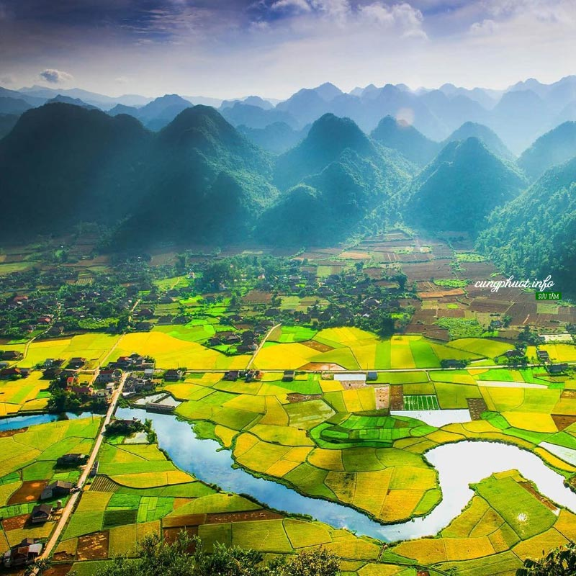


Kể tên và nêu đặc điểm các loại đất chính ở nước ta?
Nước ta có nhiều loại đất nhưng diện tích lớn hơn cả là đất phe-ra-lit màu đỏ hoặc đỏ vàng ở vùng đồi núi và đất phù sa ở vùng đồng bằng.

Slide 3

Nước ta có những loại rừng nào đáng chú ý? Chúng phân bố ở đâu?
Những loại rừng nào đáng chú ý ở nước ta là: Rừng rậm nhiệt đới tập trung chủ yếu ở vùng đồi núi và rừng ngập mặn thường thấy ở ven biển.

Slide 4
ĐỊA
LÍ
BÀI
7:
ÔN
TẬP
Trang: 82

Slide 5



Xác định và mô tả được vị trí địa lí nước ta trên bản đồ
Hệ thống hóa các kiến thức đã học về địa lí tự nhiên Việt Nam
MỤC
TIÊU
Nêu tên và chỉ được vị trí một số dãy núi, đồng bằng, sông lớn của nước ta trên bản đồ.
1
2
3

Slide 6

VỊ TRÍ ĐỊA LÍ
1.

Slide 7
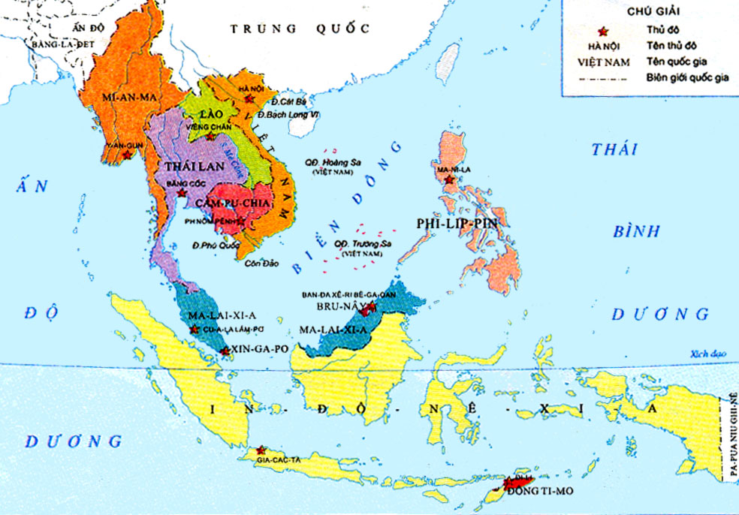

Quan sát hình 1, hãy:
- Chỉ phần đất liền của nước ta trên lược đồ.
- Chỉ các đảo: Cát Bà, Bạch Long Vĩ, Côn Đảo, Phú Quốc; Quần đảo Hoàng Sa, Trường Sa.
Hình 1. Lược đồ Việt Nam trong khu vực Đông Nam Á

Slide 8
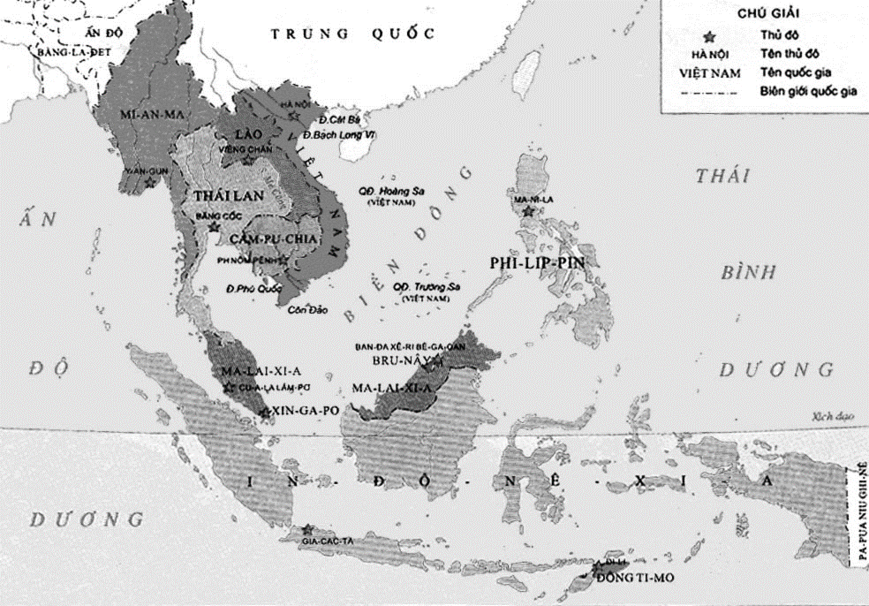

Quan sát hình 1, hãy:
1. Vị trí địa lí và giới hạn
- Chỉ phần đất liền của nước ta trên lược đồ.
- Nêu tên những nước giáp phần đất liền của nước ta.
- Cho biết biển bao bọc phía nào phần đất liền của nước ta. Tên biển là gì?
- Kể tên một số đảo và quần đảo của nước ta.
Hình 1. Lược đồ Việt Nam trong khu vực Đông Nam Á

Slide 9

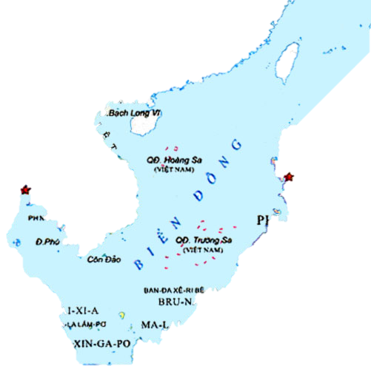


Quan sát hình 1, hãy:
1. Vị trí địa lí và giới hạn
- Chỉ các đảo: Cát Bà, Bạch Long Vĩ, Côn Đảo, Phú Quốc; Quần đảo Hoàng Sa, Trường Sa.
- Chỉ phần đất liền của nước ta trên lược đồ.
- Cho biết biển bao bọc phía nào phần đất liền của nước ta. - Tên biển là gì?
- Nêu tên những nước giáp phần đất liền của nước ta.
Hình 1. Lược đồ Việt Nam trong khu vực Đông Nam Á

Slide 10
ĐỐI
ĐÁP
NHANH

Slide 11
Quy tắc
- Chia lớp thành 2 đội (nếu lớp trực tiếp).
- Giáo viên chọn lần lượt các bạn bất kì để tham gia trò chơi.
- Trong thời gian 5 giây kể từ khi giáo viên nêu tên địa danh, học sinh đó phải xác định được vị trí địa danh đó trên bản đồ.
- Nếu đúng sẽ được cộng 1 điểm. Đội nào có nhiều điểm hơn sẽ giành chiến thắng.

Slide 12

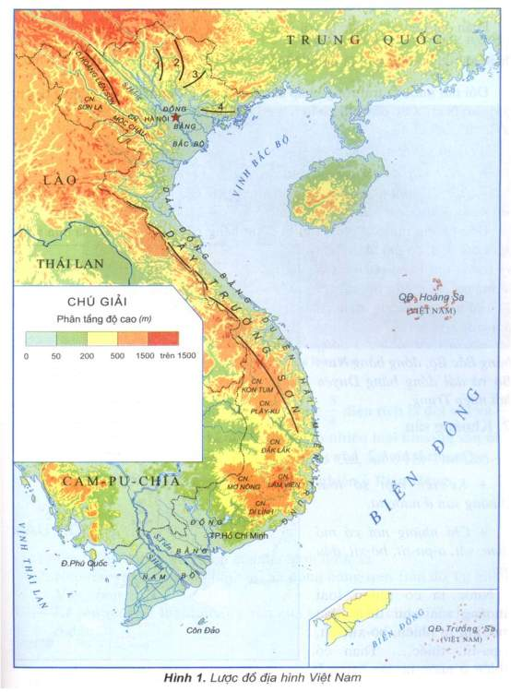
1. Cánh cung Sông Gâm
Khi chơi, HS nêu 1 địa danh => bấm đồng hồ=> bấm vào shape địa danh.
Dãy Hoàng Liên Sơn
2. Cánh cung Ngân Sơn
Dãy Trường Sơn
3. Cánh cung Bắc Sơn
4. Cánh cung Đông Triều
Hình: Lược đồ địa hình Việt Nam

Slide 13
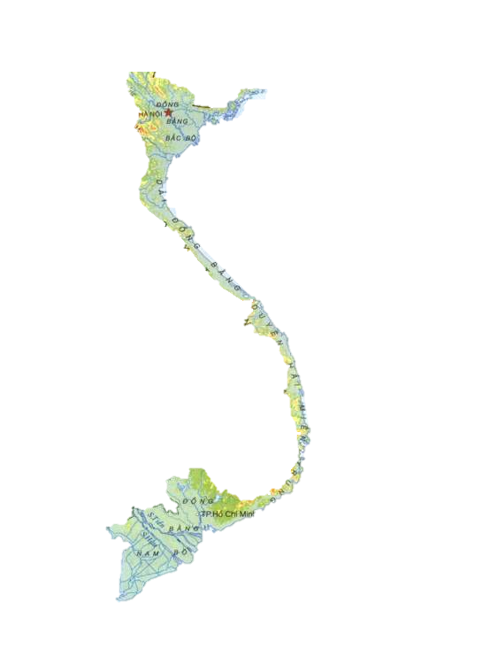
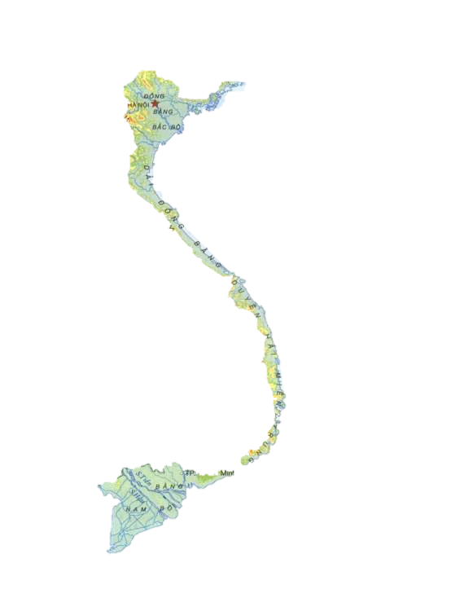
Khi chơi, HS nêu 1 địa danh => bấm đồng hồ=> bấm vào shape địa danh.
Đồng bằng Bắc Bộ
Đồng bằng Duyên hải miền Trung
Đồng bằng Nam Bộ
Hình: Lược đồ địa hình Việt Nam

Slide 14
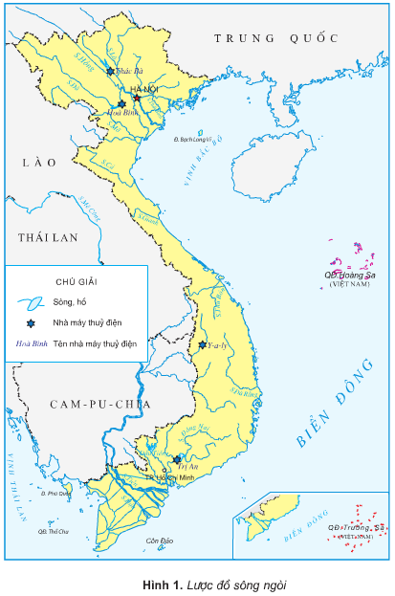
Sông Hồng
Sông Tiền
Khi chơi, HS nêu 1 địa danh => bấm đồng hồ=> bấm vào shape địa danh.
Sông Đà
Sông Hậu
Sông Thái Bình
Sông Đồng Nai
Sông Mã
Sông Gianh
Sông Cả
Sông Thu Bồn
Sông Đà Rằng
Notes:
Việt Nam hiện có 2360 con sông dài trên 10km, trong đó 93% là các con sông ngắn và nhỏ, chảy liên tỉnh, trong đó, 191 tuyến sông, kênh với tổng chiều dài 6.734,6km được xem là tuyến đường sông quốc gia

Slide 15


Slide 16
Vòng cung núi đá vôi Bắc Sơn
Notes:
Vòng cung núi đá vôi Bắc Sơn thuoc tinh Lson chạy qua hầu hết các xã trong huyện, xen lẫn là các vùng núi đất và thung lũng bằng phẳng đã tạo cho nơi đây một cảnh quan thiên nhiên kỳ thú.

Slide 17

Dãy núi Hoàng Liên Sơn
Notes:
Dãy núi Hoàng Liên Sơn trải dài khoảng 180 km theo hướng tây bắc - đông nam giữa hai tỉnh Lào Cai - Lai Châu và kéo dài đến tận phía tây tỉnh Yên Bái.

Slide 18
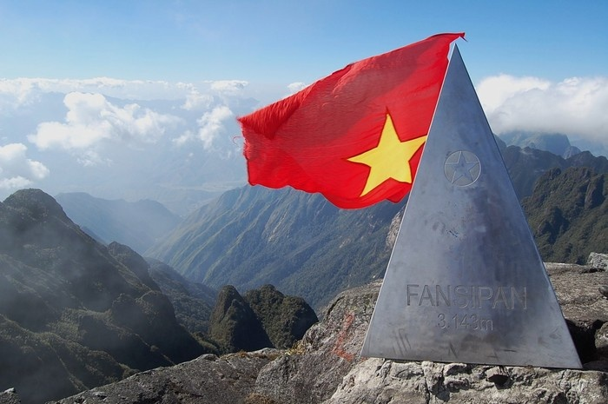

Đỉnh Fansipan
Notes:
Fansipan là đỉnh cao nhất trên dãy Hoàng Liên Sơn, với 3.143 m.
Với độ cao 3.143m, Phan Xi Păng không chỉ là ngọn núi cao nhất Việt Nam mà còn là ngọn núi cao nhất trong 3 nước Đông Dương. Cái tên “Nóc nhà Đông Dương” cũng được hình thành bởi lẽ đó! Rất nhiều người đến với Sapa thơ mộng nhằm mục đích chinh phục đỉnh núi huyền ảo này! Chinh phục đỉnh Phan Xi Păng, dường như đã trở thành một mong ước cháy bỏng cho tất cả những ai yêu thích phiêu lưu, mạo hiểm.

Slide 19
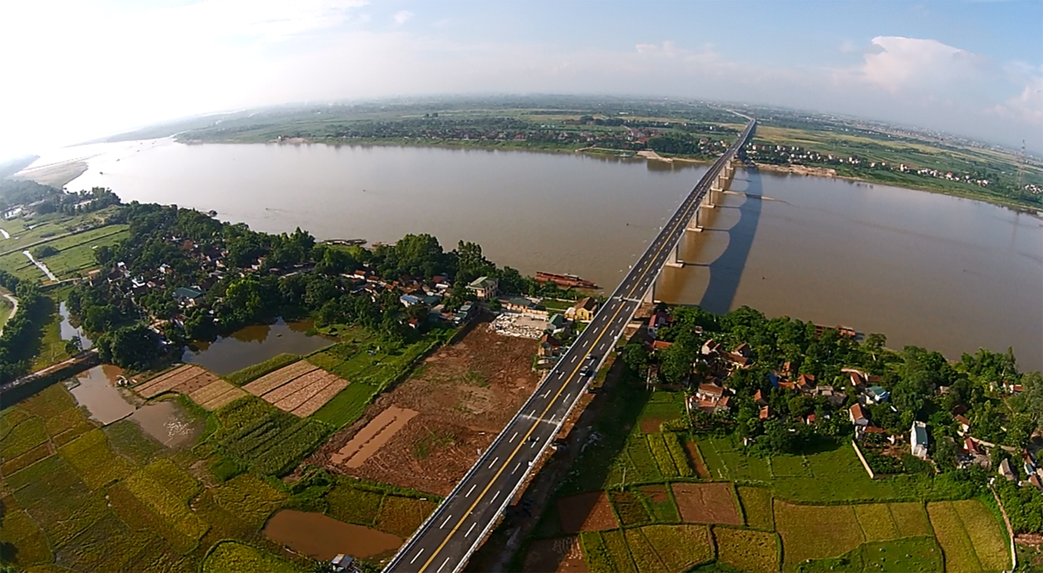
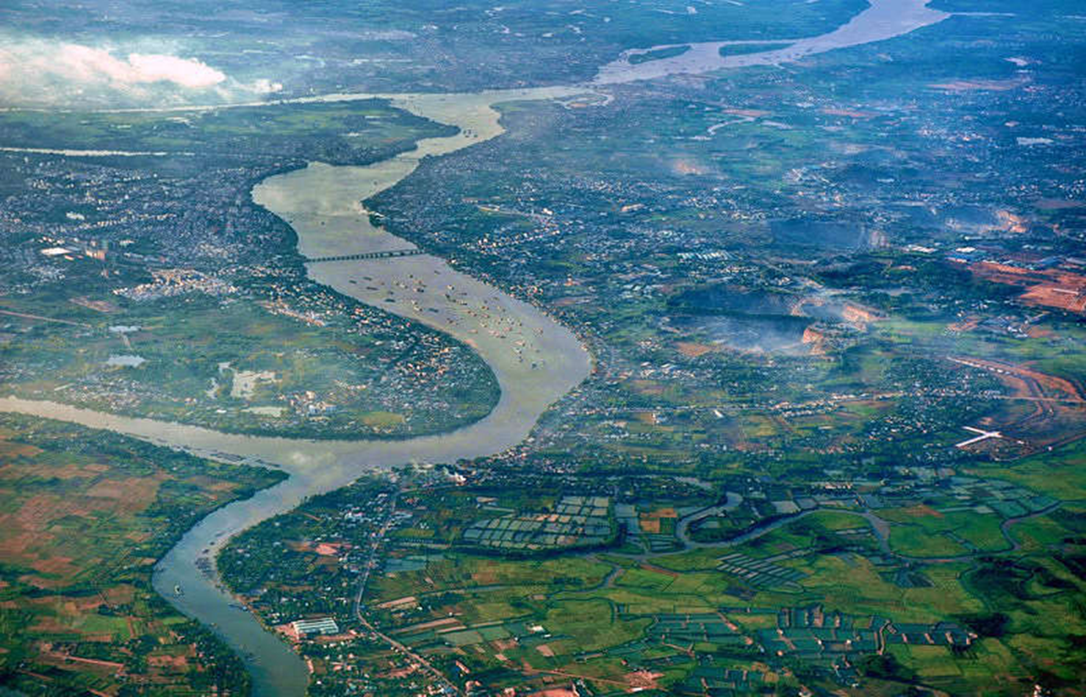
Sông Dồng Nai
Sông Hồng

Slide 20
ĐẶC ĐIỂM TỰ NHIÊN
2.

Slide 21


Hoàn thành bảng sau:
Các yếu tố tự nhiên | Đặc điểm chính
Địa hình
Khí hậu
Sông ngòi
Đất
Rừng

Slide 22

Các yếu tố tự nhiên | Đặc điểm chính
3/4 diện tích là đồi núi.
1/4 diện tích là đồng bằng.
Địa hình
Nước ta có khí hậu nhiệt đới gió mùa: nhiệt độ cao, gió và mưa thay đổi theo mùa.
Khí hậu
Nước ta có mạng lưới sông ngòi dày đặc nhưng ít sông lớn.
Sông ngòi
Đất
Có nhiều loại đất, chiếm diện tích lớn hơn cả là đất Fe-ra-lit
Rừng
Chủ yếu là rừng rậm nhiệt đới và rừng ngập mặn.

Slide 23




Ô CHỮ BÍ MẬT
Khi chơi, click vào ngôi sao :
Lần 1: ra câu hỏi
Lần 2: ra đáp án
Lần 3: mất câu hỏi và ngôi sao
1
V | Ị | N | H | H | Ạ | L | O | N | G
2
S | Ô | N | G | T | I | Ề | N
3
N | H | I | Ệ | T | Đ | Ớ | I
TỪ KHÓA
4
Đ | Ấ | T
5
N | A | M | B | Ộ
6
H | O | À | N | G | S | A
7
B | Ạ | C | H | M | Ã
1. Một trong 7 kì quan thiên nhiên thế giới thuộc tỉnh Quảng Ninh.
VIỆT NAM
3. Nước ta có khí hậu ........ gió mùa.
2. Sông gì nức tiếng giàu sang?
4. Một trong các yếu tố tự nhiên.
5. Đồng bằng có diện tích lớn nhất nước ta là đồng bằng ...
6. Quần đảo thuộc tỉnh Khánh Hòa.
7. Dãy núi chia nước ta thành 2 vùng khí hậu.

Slide 24
DẶN DÒ
- Ôn tập lại nội dung bài học.
- Chuẩn bị bài mới: Dân số nước ta

